Slide 1
PRACA Z UCZNIEM IMPULSYWNYM
ERASMUS + 2019-1-PL01- KA201-06486

Slide 2
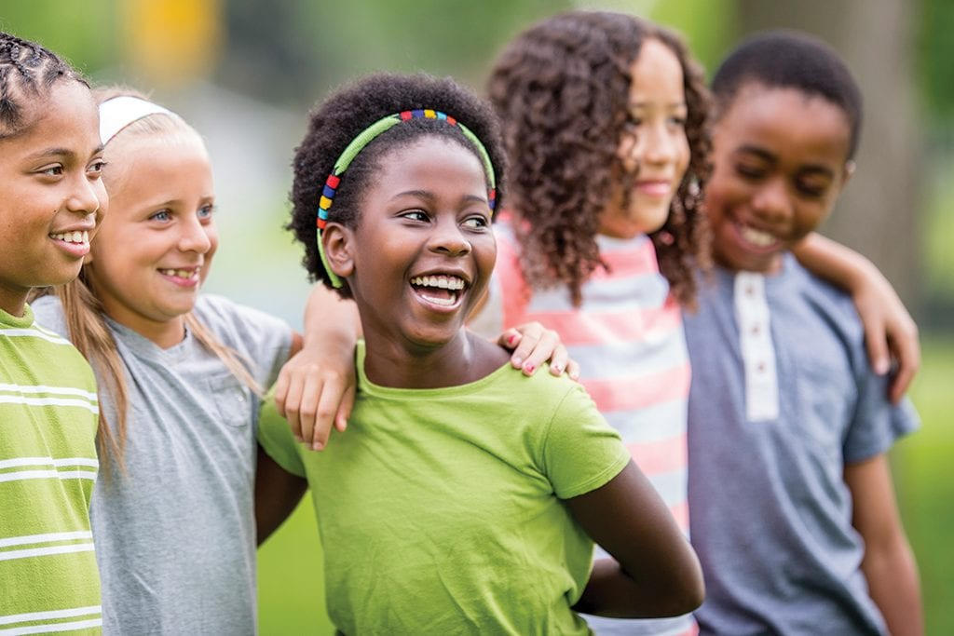
ZNACZENIE RELACJI RÓWIEŚNICZYCH
Interakcje rówieśnicze pełnią istotne funkcje rozwojowe. Interakcje dziecka
z rówieśnikami są zazwyczaj naturalne
i dobrowolne w przeciwieństwie do interakcji z dorosłymi, stwarzają tym samym okazję do rozwijania nowych umiejętności społecznych.
Rówieśnicy stanowią źródło informacji o normach i regułach społecznych. Są zatem istotnym czynnikiem wzmacniającym zachowania społeczne oraz korygującym zachowania aspołeczne.
Rówieśnicy stanowią wzorzec, do którego uczniowie mogą się odwoływać, określając własną samoocenę.

Slide 3
ZNACZENIE RELACJI RÓWIEŚNICZYCH
Rówieśnicy odgrywają rolę w rozwoju społecznym związanym m. in. z empatią, opieką, odpowiedzialnością społeczną, umiejętnością prowadzenia negocjacji, perswazją, współpracą, kontrolą emocjonalną, umiejętnością rozwiązywania konfliktów.
Rówieśnicy zapewniają także wsparcie społeczne i emocjonalne oraz są czynnikiem socjalizacji, który modeluje i kształtuje zachowania i przekonania innych oraz wzmacnia własne opinie
i poglądy. Wpływ rówieśników zaczyna się już we wczesnym okresie nauki.
Relacje rówieśnicze w szkole mogą zarówno ułatwiać, jak
i utrudniać uczenie się i nauczanie.

Slide 4
ZNACZENIE RELACJI RÓWIEŚNICZYCH
Nauczyciele, aby stworzyć optymalne warunki uczenia się powinni zaspokajać zarówno potrzeby emocjonalne, jak i społeczne uczniów. Muszą oni mieć świadomość znaczenia relacji rówieśniczych.
Nauczyciele mogą wpływać na relacje społeczne uczniów poprzez inicjowanie pracy w grupach oraz tworzenie projektów umożliwiających uczniom współpracę.
Nauczyciele powinni rozpoznawać
i uwzględniać w swojej pracy charakter relacji rówieśniczych (np. przyjaźń, niechęć, akceptację, odrzucenie).

Slide 5
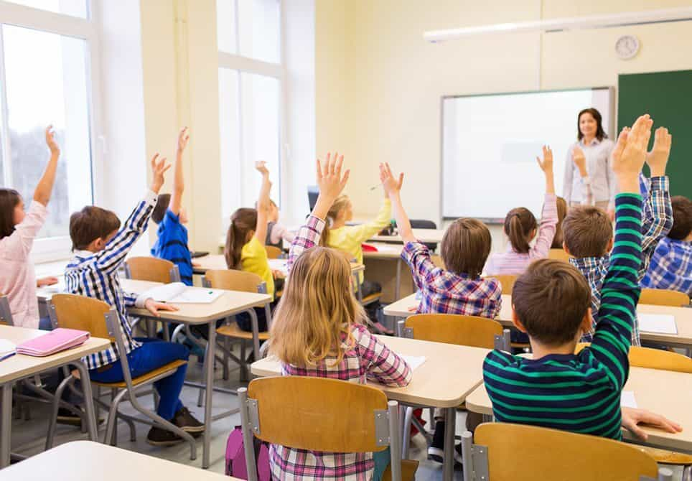
ZNACZENIE RELACJI RÓWIEŚNICZYCH
Strategie zarządzania klasą, które skoncentrowane są wyłącznie na redukowaniu negatywnych zachowań uczniów mogą wzmacniać nieprzychylną opinię
o uczniu wśród rówieśników. Nauczyciele powinni zatem zwracać również uwagę na pozytywne zachowania uczniów
i tym samym wzmacniać poprawne relacje rówieśnicze.
Jednym ze sposobów pozytywnego wzmacniania uczniów jest utrzymanie poprawnej proporcji między pochwałami i upomnieniami (5:1).

Slide 6
STRATEGIE WSPIERANIA RELACJI RÓWIEŚNICZYCH
Uczniowie powinni wykonywać wspólnie z kolegami i koleżankami z klasy różnorodne zadania integrujące grupę (np. wspólne projekty, obowiązki, zadania domowe wymagające współpracy).
Uczniowie powinni nauczyć się współpracy bez negatywnej rywalizacji. W tym celu można np. zaproponować uczniom zadania i gry, w których nie ma wyraźnych zwycięzców i przegranych, a liczy się osiągnięcie wspólnego celu.
Nauczyciele powinni inicjować gry i zadania, w których w równym stopniu mogą uczestniczyć wszyscy uczniowie. Należy zatem pamiętać również o tych uczniach, którzy mają ograniczone zdolności ruchowe, manualne czy intelektualne.
Nauczyciele powinni zwracać uwagę szczególnie na osoby wykluczane
z grupy. Należy zadbać o to, aby przydzielać im istotne role i obowiązki w celu zminimalizowania ryzyka odrzucenia podczas gier i zadań grupowych.

Slide 7
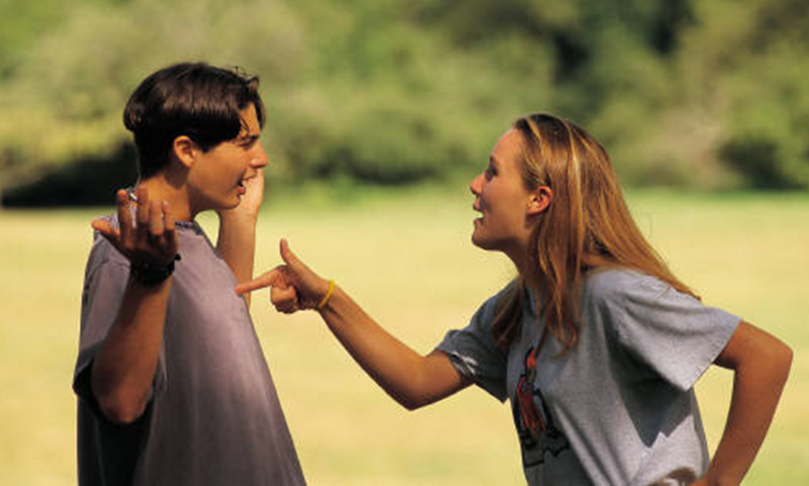
KONFLIKTY W RELACJACH RÓWIEŚNICZYCH
Aby zapobiegać konfliktom rówieśniczym oraz wspierać uczniów w sytuacjach problemowych można:
systematyczne omawiać problemy w grupie na lekcjach wychowawczych;
polecić, aby skonfliktowani uczniowie wypełniali „kartę konfliktu”, w której opiszą zarówno przebieg nieporozumienia jak i zaproponują odpowiednie rozwiązania;
dbać o to, aby podczas prac w podgrupach uczniowie nie przeszkadzali sobie nawzajem;
systematycznie kontrolować przestrzeń szkolną, w której uczniowi są szczególnie narażeni na konflikty (np. korytarze, boisko szkolne);
przeprowadzić "warsztaty o przerwie" czy “warsztaty o zajęciach gimnastycznych”, podczas których uczniowie chodzą po podwórku, zapoznając się z zasadami, właściwym użyciem sprzętu, procedurami wejścia/wyjścia, regułami bezpiecznej zabawy itd.;
zaprosić do szkoły lokalnego sportowca, aby opowiedział o dobrym zachowaniu
i zasadach fair-play w sporcie.

Slide 8
KONFLIKTY W RELACJACH RÓWIEŚNICZYCH
Aby zapobiegać konfliktom rówieśniczym oraz wspierać uczniów w sytuacjach problemowych można:
poprosić uczniów o zaznaczenie na mapach podwórka miejsc, w których dochodzi do konfliktów czy aktów przemocy, a następnie zaplanować dodatkowy nadzór nad tymi miejscami;
przeprowadzać w klasach rozmowy w celu zwiększenia empatii u uczniów, którzy obserwują konflikty, akty agresji czy znęcanie się i przygotować ich do odpowiedniego reagowania na takie sytuacje;
informować wszystkich nauczycieli o zaobserwowanych konfliktach czy aktach przemocy;
uwrażliwiać uczniów na problem znęcania się, wykorzystując film, książkę, itp.

Slide 9
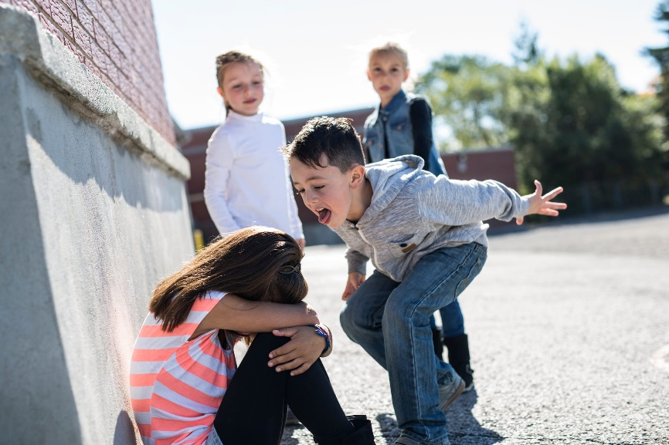
PRZYCZYNY TRUDNOŚCI
W RELACJACH RÓWIEŚNICZYCH
Wśród przykładowych przyczyn konfliktów rówieśniczych wymieniamy:
impulsywność;
zaburzenia komunikacyjne
zachowania antyspołeczne
Problemy internalizacji;
różnice kulturowe;
różnice ideologiczne;
niepełnosprawności

Slide 10
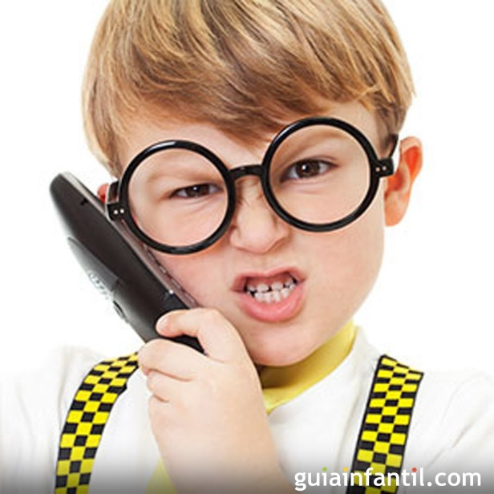
WPROWADZENIE
Impulsywne zachowania uczniów stanowią wyzwanie wychowawcze dla każdego nauczyciela. Mogą one rozpraszać całą klasę, dezorganizować lekcję i być przeszkodą w procesie uczenia się.
Nauczyciele muszą zrozumieć naturę impulsywności u uczniów, aby właściwie radzić sobie z trudnymi sytuacjami w klasie
i podejmować odpowiednie działania korygujące.

Slide 11
IMPULSYWNOŚĆ
Istnieje wiele definicji impulsywności, wśród których definiuje się ją m.in. jako “predyspozycję do podejmowania szybkich
i nieplanowanych działań w odpowiedzi na bodźce zewnętrzne
i wewnętrzne, bez uwzględniania negatywnych konsekwencji dla osób impulsywnych i/lub dla innych".
Impulsywność jest w literaturze wiązana z problemami behawioralnymi, takimi jak: agresywność, trudności w relacjach z rówieśnikami, zachowania eksternalizacyjne, zachowania antyspołeczne lub jako jedna z cech zaburzeń ADHD.

Slide 12
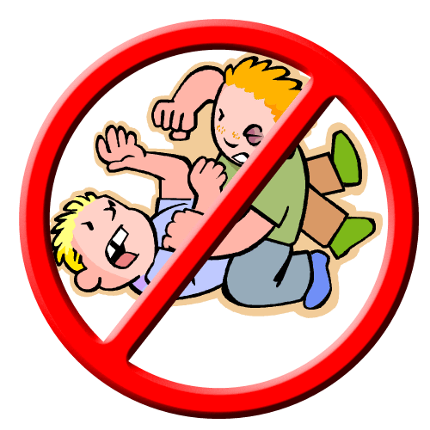
IMPULSYWNOŚĆ - PRZEJAWY
Impulsywność może przejawiać się w różny sposób np.
w zależności od wieku ucznia. Uczniowie impulsywni mogą :
zachowywać się dziecinne lub nieodpowiednio do swojego wieku;
mieć problemy z konsekwentnym przestrzeganiem zasad;
wykazywać agresję w stosunku do innych dzieci (bić, kopać lub gryźć);
mieć problemy z czekaniem na swoją kolej w grach
i rozmowach;
zabierać innym dzieciom rzeczy lub przepychać się w kolejce;
przesadnie reagować na frustrację, rozczarowanie, błędy itp.;
nie rozumieć, jak ich słowa lub zachowanie wpływają na innych ludzi;
nie rozumieć konsekwencji swoich działań.

Slide 13
DZIAŁANIA KORYGUJĄCE
Naucz podopiecznego, że osoby, które robią różne rzeczy na zmianę i działają w sposób zamierzony, odnoszą większe sukcesy niż ci, którzy działają impulsywnie.
Kiedy uczeń okazuje impulsywne zachowanie, spróbuj użyć wcześniej ustalonego sygnału.
Obserwuj uważnie zachowanie ucznia i staraj się interweniować zanim pojawi się problem.
Korygując ucznia, skup się na konkretnym impulsywnym zachowaniu, a nie na całościowym "ja" - komunikuj "to, co zrobiłeś było złe", a nie "jesteś złym uczniem".
Pozwól uczniowi zrozumieć wpływ impulsywnego zachowania na innych.
Udzielaj pomocy uczniowi, gdy rozpoczyna nowe zadanie.

Slide 14
DZIAŁANIA KORYGUJĄCE
Zorganizuj zajęcia tak, aby zapobiec nadmiernemu pobudzeniu ucznia.
Podaj uczniowi kryteria podejmowania decyzji, np:
a) wzięcie pod uwagę, jak może to wpłynąć na inne osoby;
b) rozważenie możliwych konsekwencji;
c) wzięcie pod uwagę różnych sposobów działania;
d) dokładna ocena konkretnej sytuacji;
e) podjęcie decyzji, jaki sposób działania jest najlepszy dla danego ucznia.
Modeluj te kroki samodzielnie w klasie.
Zapewnij wizualne przypomnienia o tym, jak unikać impulsywnych zachowań, np. umieść na biurku ucznia kartkę z napisem ZATRZYMAJ SIĘ, POMYŚL, DZIAŁAJ.
Jeśli to konieczne, opracuj kontrakt z uczniem.
Podkreślenie modeli kontroli impulsywności wśród rówieśników.
Posadź ucznia w pobliżu takich modeli.
Upewnij się, że twoje obawy zostały skutecznie zakomunikowane rodzicom.

Slide 15
PRACA Z UCZNIEM IMPULSYWNYM
ERASMUS + 2019-1-PL01- KA201-06486

Slide 16
Historia z piłką
Piotrek przyniósł do szkoły piłkę.
Dwóch przyjaciół postanowiło z nim zagrać.
Po 10 minutach gry Janek jest był zdenerwowany, ponieważ nie zdobył żadnego gola.
Janek stał się agresywny wobec swoich przyjaciół.
Kiedy odzyskał piłkę, podstawił Piotrkowi nogę, a ten upadł
i skaleczył kolano.
Janek zdołał strzelić gola po tym, jak przewrócił Piotrka.
Kiedy Janek uświadomił sobie co zrobił, próbował przeprosić kolegę.
Piotrek nie chciał już jednak słuchać przyjaciół i opuścił boisko, zabierając ze sobą piłkę.

Slide 17
PRACA Z UCZNIEM ZNĘCAJĄCYM SIĘ
ERASMUS + 2019-1-PL01- KA201-06486

Slide 18
ZNACZENIE RELACJI RÓWIEŚNICZYCH
Interakcje rówieśnicze pełnią istotne funkcje rozwojowe. Interakcje dziecka
z rówieśnikami są zazwyczaj naturalne
i dobrowolne w przeciwieństwie do interakcji z dorosłymi, stwarzają tym samym okazję do rozwijania nowych umiejętności społecznych.
Rówieśnicy stanowią źródło informacji o normach i regułach społecznych. Są zatem istotnym czynnikiem wzmacniającym zachowania społeczne oraz korygującym zachowania aspołeczne.
Rówieśnicy stanowią wzorzec, do którego uczniowie mogą się odwoływać, określając własną samoocenę.

Slide 19
ZNACZENIE RELACJI RÓWIEŚNICZYCH
Nauczyciele, aby stworzyć optymalne warunki uczenia się powinni zaspokajać zarówno potrzeby emocjonalne, jak i społeczne uczniów. Muszą oni mieć świadomość znaczenia relacji rówieśniczych.
Nauczyciele mogą wpływać na relacje społeczne uczniów poprzez inicjowanie pracy w grupach oraz tworzenie projektów umożliwiających uczniom współpracę.
Nauczyciele powinni rozpoznawać
i uwzględniać w swojej pracy charakter relacji rówieśniczych (np. przyjaźń, niechęć, akceptację, odrzucenie).

Slide 20
STRATEGIE WSPIERANIA RELACJI RÓWIEŚNICZYCH
Uczniowie powinni wykonywać wspólnie z kolegami i koleżankami z klasy różnorodne zadania integrujące grupę (np. wspólne projekty, obowiązki, zadania domowe wymagające współpracy).
Uczniowie powinni nauczyć się współpracy bez negatywnej rywalizacji. W tym celu można np. zaproponować uczniom zadania i gry, w których nie ma wyraźnych zwycięzców i przegranych, a liczy się osiągnięcie wspólnego celu.
Nauczyciele powinni inicjować gry i zadania, w których w równym stopniu mogą uczestniczyć wszyscy uczniowie. Należy zatem pamiętać również o tych uczniach, którzy mają ograniczone zdolności ruchowe, manualne czy intelektualne.
Nauczyciele powinni zwracać uwagę szczególnie na osoby wykluczane
z grupy. Należy zadbać o to, aby przydzielać im istotne role i obowiązki w celu zminimalizowania ryzyka odrzucenia podczas gier i zadań grupowych.

Slide 21
KONFLIKTY W RELACJACH RÓWIEŚNICZYCH
Aby zapobiegać konfliktom rówieśniczym oraz wspierać uczniów w sytuacjach problemowych można:
systematyczne omawiać problemy w grupie na lekcjach wychowawczych;
polecić, aby skonfliktowani uczniowie wypełniali „kartę konfliktu”, w której opiszą zarówno przebieg nieporozumienia jak i zaproponują odpowiednie rozwiązania;
dbać o to, aby podczas prac w podgrupach uczniowie nie przeszkadzali sobie nawzajem;
systematycznie kontrolować przestrzeń szkolną, w której uczniowi są szczególnie narażeni na konflikty (np. korytarze, boisko szkolne);
przeprowadzić "warsztaty o przerwie" czy “warsztaty o zajęciach gimnastycznych”, podczas których uczniowie chodzą po podwórku, zapoznając się z zasadami, właściwym użyciem sprzętu, procedurami wejścia/wyjścia, regułami bezpiecznej zabawy itd.;
zaprosić do szkoły lokalnego sportowca, aby opowiedział o dobrym zachowaniu
i zasadach fair-play w sporcie.

Slide 22
PRZYCZYNY TRUDNOŚCI
W RELACJACH RÓWIEŚNICZYCH
Wśród przykładowych przyczyn konfliktów rówieśniczych wymieniamy:
impulsywność;
zaburzenia komunikacyjne
zachowania antyspołeczne
Problemy internalizacji;
różnice kulturowe;
różnice ideologiczne;
niepełnosprawności

Slide 23
DEFINICJA
Bullying (znęcanie się i zastraszanie) obejmuje wszystkie agresywne, celowe i powtarzające się zachowania, które pojawiają się bez wyraźnego powodu, powodując ból i cierpienie.
Zjawisko to może mieć postać indywidualną lub grupową i przejawiać się poprzez m.in.: obrażanie, dokuczanie, bicie, szydzenie, niszczenie rzeczy.

Slide 24
PRZEJAWY BULLYINGU
Istnieje wiele kryteriów wskazujących na bullying wśród których najczęściej wymienia się:
intencjonalność zachowania w celu wywołania niepokoju
i uzyskania kontroli nad jednostką;
chroniczność i powtarzalność w czasie;
brak równowagi sił w relacji sprawca – ofiara.

Slide 25
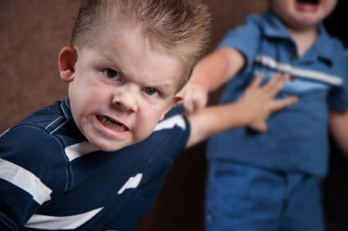
TYPY BULLYINGU
Bullying może przybierać formy:
Przemoc fizyczna - np. uderzenia, popychanie, kopanie, uderzanie łokciami, atak przedmiotami, plucie, osaczanie ofiary, zamykanie jej w pomieszczeniu, zabieranie jej rzeczy itp.
Przemoc werbalna - np. obelgi, wulgarny język, publiczna pogarda, podkreślanie wad fizycznych, przezwiska itp.

Slide 26
TYPY BULLYINGU
Przemoc psychiczna - ma na celu obniżenie poczucia wartości ofiary oraz wywołanie u niej zagrożenia i lęku. Zdarza się, że sprawca manipuluje ofiarą np. udaje przyjaciela, szantażuje, wykorzystuje albo mówi, że jeżeli ofiara czegoś nie zrobi, to ten rozpowie w szkole powierzony mu sekret lub wstydliwą tajemnicę. W wielu przypadkach przemoc psychiczna jest stosowana, aby zmusić ofiarę do wykonania jakiejś czynności, żądać od niej prezentów, wyłudzać pieniądze. Znęcanie się sprawia, że ofiara czuje się emocjonalnie zależna od sprawcy. Przemoc psychiczna występuje z reguły częściej wśród dziewcząt niż chłopców.
Przemoc społeczna ma na celu izolowanie ofiary od rówieśników. Zazwyczaj przejawia się poprzez złośliwe komentarze, przemoc słowną, obelgi, groźby, ignorowanie ofiary i śledzenie jej. Przemoc może występować na tle rasowym, religijnym, ekonomicznym czy płciowym.

Slide 27
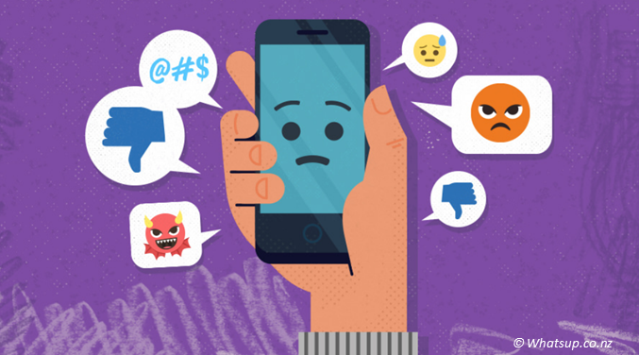
TYPY BULLYINGU
Molestowanie seksualne - wszelkie zachowania odnoszące się do płci, mające na celu naruszenie godności osoby oraz stworzenie onieśmielającej i upokarzającej atmosfery. Może się ono przejawiać np. w obscenicznych gestach, prośbach
o przysługi seksualne, demonstrowaniu intencji seksualnych lub komunikatach seksualnych.
Cyberprzemoc - zachowanie jednostki lub grupy, polegające na przekazywaniu za pośrednictwem mediów cyfrowych wrogich, obraźliwych lub ośmieszających komunikatów, mających na celu wyrządzenie komuś szkody, krzywdy, bólu, cierpienia moralnego.

Slide 28
PRZYCZYNY
Określenie przyczyn znęcania się jest bardzo skomplikowane. Nie istnieje jedna konkretna przyczyna, a każdy przypadek jest inny. Szczególnie istotne wydają się czynniki psychologiczne. Ofiary
i sprawcy wykazują niską samoocenę i zazwyczaj mają negatywne relacje z rówieśnikami.
Ofiary zazwyczaj nie mają przyjaciół, charakteryzują się delikatniejszym wyglądem fizycznym w porównaniu z rówieśnikami i są zazwyczaj nadmiernie chronione przez rodziców. Na ogół rodzice agresorów i ofiar nie są świadomi sytuacji, co czyni ją jeszcze bardziej niejednoznaczną.
Przemoc szkolna ma często charakter grupowy i związana jest
z czynnikami ekonomicznymi, społecznymi i kulturowymi, np. rozbite rodziny, rasizm, ubóstwo.

Slide 29
SKUTKI
Podobnie jak przyczyny, również skutki znęcania się mogą być różne i zależą od konkretnego przypadku. Zazwyczaj strach ofiary przed otwartą rozmową na ten temat prowadzi do takich problemów, jak depresja i niska samoocena. Skutki te nie zawsze są widoczne, między innymi dlatego, że nie przejawiają się fizycznie. W innych przypadkach ofiara sama stara się ze strachu ukryć ich skutki, zakrywając nawet te najbardziej widoczne, takie jak urazy fizyczne.
Te negatywne działania, zamierzone i kontynuowane, generują następujące konsekwencje: depresję, niepokój, niską samoocenę, trudności w interakcji w środowisku rówieśniczym
i problemy w nauce itp.
Oglądaj: Wideo 1

Slide 30
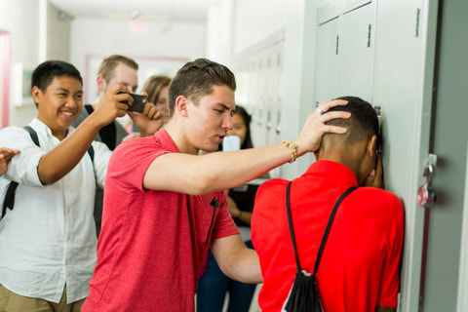
TYPY OFIAR I SPRAWCÓW
W sytuacji znęcania się zawsze jest ofiara i sprawca.
Można wyróżnić dwa typy ofiar:
a) ofiary prowokujące, które częściowo wywołują dręczenie;
b) ofiary klasyczne, które są atakowane bez prowokacji.
Wyróżniamy natomiast następujące typy sprawców:
a) prowodyrów, czyli sprawców, którzy przejmują inicjatywę;
b) naśladowców, czyli sprawców, którzy przyłączają się do tego, kto przejął inicjatywę;
W sytuacjach znęcania pojawiają się również obserwatorzy:
a) wzmacniacze, czyli ci, którzy zachęcają sprawcę lub wyśmiewają się z ofiary;
b) obrońcy którzy pomagają ofierze;
c) osoby postronne, które nie angażują się lub oddalają od sytuacji.

Slide 31
CHARAKTERYSTYKA SPRAWCÓW
Postrzeganie wrogich intencji w działaniach innych osób
Doświadczanie agresji i przemocy w rodzinie
Kontrolowanie innych za pomocą gróźb słownych i agresji fizycznej
Posiadanie negatywnych wzorców zachowań społecznych oraz sposobów rozwiązywania problemów
Liczne problemy rodzinne
Brak nadzoru rodzicielskiego
Kontakty się z destruktywnymi grupami
Brak dyscypliny i konsekwencji w wychowaniu
Wykorzystywanie agresji jako sposobu na ochronę własnej samooceny
Koncentracja na negatywnych aspektach rzeczywistości
Postrzeganie swojego wizerunku fizyczny jako ważnego dla posiadania władzy i kontroli
Podejmowanie schematycznych i sztywnych działań
Niski próg tolerancji na frustrację

Slide 32
CHARAKTERYSTYKA OFIAR
Brak umiejętności społecznych
Mniejsza popularność w grupie
Ograniczone możliwości uzyskania akceptacji i odniesienia sukcesu
Brak poczucia kontroli
Ograniczone umiejętności komunikacyjne
Poczucie alienacji społecznej
Fobia szkolna
Podejmowanie zachowań autodestrukcyjnych
Młodsi, fizycznie mniejsi i słabsi od swoich rówieśników
Niska samoocena
Trudności w relacjach z rówieśnikami
Brak zaangażowania rodziców w problemy ucznia
Wstyd i poczucie winy z powodu osobistych porażek i problemów
Poczucie beznadziejności, bierność, rezygnacja

Slide 33
CHARAKTERYSTYKA OBSERWATORÓW
Obserwatorzy, chociaż nie są bezpośrednio zaangażowani w akty przemocy, stając się jednak jej świadkami, doświadczają pośrednio negatywnych konsekwencji znęcania się.
Odczuwają oni lęk, bezradność i brak wiary w skuteczne działanie nauczycieli. Wskutek narażenia na takie sytuacje może dojść do obniżenia wyników w nauce, spadku zaufania do osób znaczących, zaburzeń w postrzeganiu samego siebie.

Slide 34
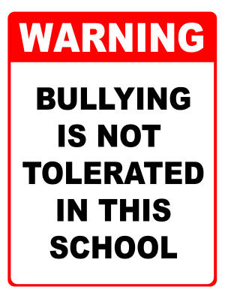
ZAPOBIEGANIE ZNĘCANIU SIĘ - WSKAZÓWKI
Szkoła powinna być bezpiecznym
i pozytywnym środowiskiem nauki dla WSZYSTKICH uczniów. Aby osiągnąć ten cel, nauczyciele powinni dążyć do:
wyeliminowania zjawiska znęcania się uczniów na terenie szkoły i poza nią;
przeciwdziałania nowym problemom mogącym prowadzić do przemocy;
Wspierania pozytywnych relacji rówieśniczych w środowisku szkolnym i poza nim.

Slide 35
ZAPOBIEGANIE ZNĘCANIU SIĘ - WSKAZÓWKI
Aby zapobiegać znęcaniu się, muszą zaistnieć dwa ogólne warunki:
1. Nauczyciele i wychowawcy powinni być świadomi skali problemów dotyczących agresji
i przemocy.
2. Wszyscy pracownicy szkoły powinni angażować się w przeciwdziałanie znęcaniu się oraz poprawę komfortu i poczucia bezpieczeństwa uczniów.
Nauczyciele muszą jednoznacznie i konsekwentnie informować, że przemoc jest zachowaniem negatywnym. Powinni oni wraz z uczniami ustalić zasady zapobiegające znęcaniu się, np.:
Nie chcemy znęcać się nad innymi uczniami.
Chcemy pomóc uczniom, którzy są zastraszani.
Będziemy dążyć do włączenia w życie szkoły WSZYSTKICH uczniów, aby NIKT nie został pominięty.
Kiedy zauważymy, że ktoś jest dręczony, zgłosimy problem nauczycielowi, rodzicowi lub innemu dorosłemu, któremu ufamy.
Uczniowie powinni mieć świadomość, że poinformowanie o znęcaniu się nie jest "donoszeniem", ale formą pomocy.
Należy uświadomić uczniów, że zasady aby przyniosły oczekiwane efekty, muszą obowiązywać wszystkich, a nie tylko sprawców czy ofiary.

Slide 36
ZAPOBIEGANIE ZNĘCANIU SIĘ - WSKAZÓWKI
Ustanawiając zasady należy pamiętać o ustaleniu konsekwencji zarówno przestrzegania, jak i naruszania przyjętych norm. Warto pamiętać
o pozytywnych wzmocnieniach słownych i społecznych, to one przede wszystkim budują przyjazną, pozytywną atmosferę w klasie. Poczucie bezpieczeństwa i zaufania stwarza warunki sprzyjające rozwojowi pozytywnych relacji. Atmosfera wzajemnej akceptacji pomaga uczniom łatwiej przyjmować uwagi nauczyciela, nawet jeżeli nie są im przychylne. Jest to szczególnie ważne w przypadku uczniów agresywnych, którzy mogli mieć negatywne doświadczenia w kontaktach z dorosłymi.
Nauczyciele powinni być również świadomi, że często są dla uczniów wzorem do naśladowania. Dlatego powinni zwrócić szczególną uwagę na to, aby własnym zachowaniem nie przejawiać sarkazmu, nie obrażać innych, nikogo nie ośmieszać, odnosić się do każdego członka społeczności szkolnej z takim samym szacunkiem.

Slide 37
DZIAŁANIA INTERWENCYJNE W SZKOLE
Działania profilaktyczne, interwencyjne i korygujące powinny być prowadzone przez wszystkich członków społeczności szkolnej.
Jako przykłady skutecznych działań można wymienić:
powołanie Komitetu Koordynacyjnego ds. zapobiegania znęcaniu się. Komitet ten będzie koordynował wszystkie działania podejmowane
w celu zapobiegania przemocy.
Przeprowadzenie anonimowej ankiety wśród uczniów w celu identyfikacji problemów.
Organizowanie spotkań, warsztatów i wykładów w celu zwiększenia świadomości i zaangażowania społeczności szkolnej i pozaszkolnej w przeciwdziałanie agresji i przemocy.
Zapewnienie odpowiedniego nadzoru na terenie szkoły i w jej pobliżu.
Współpraca z rodzicami w celu zwiększenia ich zaangażowania na rzecz przeciwdziałania agresji i przemocy.

Slide 38
DZIAŁANIA INTERWENCYJNE W KLASIE
Działania podejmowane przez nauczyciela mają na celu przeciwdziałanie przemocy oraz skuteczną interwencję w przypadku wystąpienia konfliktów społecznych.
Aby zaplanować skuteczne działania:
1. Ustal wraz z uczniami zasady przeciwdziałania przemocy w klasie.
2. Pamiętaj o pozytywnych wzmocnieniach (pochwały, życzliwe uwagi) stosowanych wobec uczniów angażujących się na rzecz przeciwdziałania przemocy.
3. Wyznacz jednoznaczne i adekwatne do sytuacji konsekwencje negatywnych zachowań w klasie.
4. Poszerzaj wiedzę i świadomość uczniów w zakresie zachowań antyprzemocowych.
5. Informuj systematycznie rodziców o podejmowanych działaniach profilaktycznych i interwencyjnych.

Slide 39
DZIAŁANIA INTERWENCYJNE NA POZIOMIE INDYWIDUALNYM
Interwencje wychowawcze podejmowane przez nauczyciela mają na celu poprawę zachowania uczniów. Działania te powinny być prowadzone na dwóch obszarach:
1) Interwencja wobec sprawcy przemocy:
- natychmiast podejmij rozmowę ze sprawcą;
- udokumentuj jego udziału w znęcaniu się;
- zakomunikuj jednoznacznie, że znęcanie się jest niedopuszczalne;
- ostrzeż, że jego zachowanie będzie monitorowane, a ponowna przemoc pociągnie za sobą poważne konsekwencje;
2) Interwencja wobec ofiary przemocy:
- natychmiast podejmij rozmowę z ofiarą i jej rodzicami;
- ustal przebieg zdarzenia (Jak zaczęło się znęcanie? Co się stało? Jak to się skończyło? Kto uczestniczył i w jaki sposób?);
- przekaż informacje o planie działania wobec sprawcy;
- zachęć ofiarę do zgłaszania nauczycielowi wszelkich przejawów przemocy.

Slide 40
DZIAŁANIA INTERWENCYJNE NA POZIOMIE INDYWIDUALNYM
Podejmując działania interwencyjne wobec zachowań przemocowych należy również:
1) Nawiązać kontakt z rodzicami ofiar i sprawców.
W zależności od sytuacji spotkanie może odbyć się wspólnie z rodzicami zarówno sprawcy, jak i ofiary. Aby jednak zminimalizować napięcie, taka rozmowa może odbyć się z każdą rodziną osobno. Nauczyciel powinien zaprosić do współpracy psychologa, pedagoga, dyrektora lub wicedyrektora.
2) Uwzględnić konieczność zmiany klasy lub szkoły.
Jeśli wskutek podjętych działań nie wyeliminowano aktów przemocy, należy rozważyć przeniesienie agresywnego ucznia do innej klasy lub szkoły.
Obejrzyj wideo

Slide 41
PRACA Z UCZNIEM ZNĘCAJĄCYM SIĘ
ERASMUS + 2019-1-PL01- KA201-06486

Slide 42
OPIS SYTUACJI
Uczniowie opuścili szkołę i wyszli na zewnątrz.
Marysia siedziała skulona w kącie podwórka, a obok niej byli Laura i Brian.
Marysia była najlepszą uczennicą w klasie, a Laura zazdrościła koleżance jej sukcesów.
Laura nie była dobrą uczennicą, często wagarowała, źle się zachowywała, za co kilkakrotnie została zawieszona w obowiązkach ucznia.
Ponieważ znów była zła na Marysię, na podwórku popychała ją, obrażała i wyśmiewała się z niej.
Obok uczennic stał Brian, który tylko przyglądał się całej sytuacji.
Podobne sytuacje powtarzały się od kilku miesięcy.

Slide 43
PRACA Z UCZNIEM ZNĘCAJĄCYM SIĘ
ERASMUS + 2019-1-PL01- KA201-06486

Slide 44
PAMIĘTAJ
Jako wychowawca masz obowiązek stworzyć bezpieczne i przyjazne środowisko w swojej klasie. W tym celu należy systematycznie identyfikować wszelkie przejawy znęcania się. Należy również pamiętać, aby budować w klasie atmosferę szacunku i godności.

Slide 45
WSKAZÓWKI
Rozmawiaj o konsekwencjach przemocy
Naucz uczniów jak być skutecznymi obserwatorami
Zachęcaj uczniów do przekazywania nauczycielom informacji na temat przemocy
Dbaj o relacje i dobrą komunikację ze wszystkimi uczniami uczniami
Zwiększaj świadomość rodziców na temat przemocy
Zapobiegaj powstawaniu klik w klasie
Stwórz poczucie wspólnoty
Reaguj na każdy incydent znęcania się
Rozmawiaj z ofiarą przemocy na osobności
Porozmawiaj ze sprawcą na osobności
Opracuj odpowiedni sposób interwencji
Bądź uważnym obserwatorem
Uczyń swoją salę lekcyjną bezpiecznym miejscem

Slide 46
PRACA Z UCZNIEM PRZEJAWIAJĄCYM ZACHOWANIA ANTYSPOŁECZNE
ERASMUS + 2019-1-PL01- KA201-06486

Slide 47
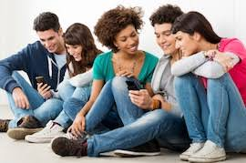
RELACJE RÓWIEŚNICZE - ZNACZENIE
Sposób, w jaki człowiek wchodzi w interakcje z innymi stanowi podstawę wielu teorii. Nabywanie umiejętności społecznych jest jednym z najważniejszych zadań rozwojowych. Relacje rówieśnicze pełnią istotną rolę w kształtowaniu się kompetencji społecznych.

Slide 48
RELACJE RÓWIEŚNICZE-
ZALECENIA
- Nauczyciele, aby stworzyć optymalne warunki uczenia się powinni zaspokajać zarówno potrzeby emocjonalne, jak i społeczne uczniów. Muszą oni mieć świadomość znaczenia relacji rówieśniczych.
- Nauczyciele mogą wpływać na relacje społeczne uczniów poprzez inicjowanie pracy w grupach oraz tworzenie projektów dających uczniom szansę współpracy.
- Nauczyciele powinni rozpoznawać i uwzględniać w swojej pracy charakter relacji rówieśniczych (np. przyjaźń, niechęć, akceptację, odrzucenie)

Slide 49
STRATEGIE WSPIERANIA
RELACJI RÓWIEŚNICZYCH
RELACJE RÓWIEŚNICZE
Uczniowie powinni wykonywać wspólnie z kolegami i koleżankami z klasy różnorodne zadania integrujące grupę (np. wspólne projekty, obowiązki, zadania domowe wymagające współpracy).
Uczniowie powinni nauczyć się współpracy bez negatywnej rywalizacji. W tym celu można np. zaproponować uczniom zadania i gry, w których nie ma wyraźnych zwycięzców i przegranych, a liczy się osiągnięcie wspólnego celu.
Nauczyciele powinni inicjować gry i zadania, w których w równym stopniu mogą uczestniczyć wszyscy uczniowie. Należy zatem pamiętać również o tych uczniach, którzy mają ograniczone zdolności ruchowe, manualne czy intelektualne.
Nauczyciele powinni zwracać uwagę szczególnie na osoby wykluczane z grupy. Należy zadbać o to, aby przydzielać im istotne role i obowiązki w celu zminimalizowania ryzyka odrzucenia podczas gier i zadań grupowych.

Slide 50
KONFLIKTY W RELACJACH RÓWIEŚNICZYCH
Aby zapobiegać konfliktom rówieśniczym oraz wspierać uczniów w sytuacjach problemowych można:
systematyczne omawiać problemy w grupie na lekcjach wychowawczych;
polecić, aby skonfliktowani uczniowie wypełniali „kartę konfliktu”, w której opiszą zarówno przebieg nieporozumienia jak i zaproponują odpowiednie rozwiązania;
dbać o to, aby podczas prac w podgrupach uczniowie nie przeszkadzali sobie nawzajem;
systematycznie kontrolować przestrzeń szkolną, w której uczniowi są szczególnie narażeni na konflikty (np. korytarze, boisko szkolne);
przeprowadzić "warsztaty o przerwie" czy “warsztaty o zajęciach gimnastycznych”, podczas których uczniowie chodzą po podwórku, zapoznając się z zasadami, właściwym użyciem sprzętu, procedurami wejścia/wyjścia, regułami bezpiecznej zabawy itd.;
zaprosić do szkoły lokalnego sportowca, aby opowiedział o dobrym zachowaniu
i zasadach fair-play w sporcie.

Slide 51
STRATEGIE WSPIERANIA RELACJI RÓWIEŚNICZYCH
Uczniowie powinni wykonywać wspólnie z kolegami i koleżankami z klasy różnorodne zadania integrujące grupę (np. wspólne projekty, obowiązki, zadania domowe wymagające współpracy).
Uczniowie powinni nauczyć się współpracy bez negatywnej rywalizacji. W tym celu można np. zaproponować uczniom zadania i gry, w których nie ma wyraźnych zwycięzców i przegranych, a liczy się osiągnięcie wspólnego celu.
Nauczyciele powinni inicjować gry i zadania, w których w równym stopniu mogą uczestniczyć wszyscy uczniowie. Należy zatem pamiętać również o tych uczniach, którzy mają ograniczone zdolności ruchowe, manualne czy intelektualne.
Nauczyciele powinni zwracać uwagę szczególnie na osoby wykluczane
z grupy. Należy zadbać o to, aby przydzielać im istotne role i obowiązki w celu zminimalizowania ryzyka odrzucenia podczas gier i zadań grupowych.

Slide 52
PRZYCZYNY TRUDNOŚCI
W RELACJACH RÓWIEŚNICZYCH
Wśród przykładowych przyczyn konfliktów rówieśniczych wymieniamy:
impulsywność;
zaburzenia komunikacyjne
zachowania antyspołeczne
Problemy internalizacji;
różnice kulturowe;
różnice ideologiczne;
niepełnosprawności

Slide 53
DEFINICJA ZACHOWANIA ANTYSPOŁECZNEGO
Zachowania antyspołeczne to te, które naruszają zasady i normy społeczne; skierowane są przeciwko innym ludziom i ich własności. Ten rodzaj zachowań przybiera różne formy tj. kłamstwo, ryzykowne praktyki seksualne, łamanie zasad, używanie nielegalnych substancji oraz zachowania zakłócające spokój, np. kradzież, niszczenie mienia, oszustwo, agresja oraz wandalizm.
Uznaje się, że tego typu zachowania rzadko pojawiają się w dzieciństwie. Prawdopodobieństwo ich występowania wzrasta w okresie dojrzewania i może zanikać na etapie przechodzenia w dorosłość.

Slide 54
DEFINICJA ZACHOWANIA ANTYSPOŁECZNEGO
Zachowania antyspołeczne można podzielić na dwie kategorie:
1) jawne zachowania antyspołeczne (bójki, agresja, znęcanie się, rozbój);
2) ukryte zachowania antyspołeczne (kradzieże, wandalizm, używanie środków psychoaktywnych, wagary).
Uczniowie przejawiający zachowania antyspołeczne mają trudności
w budowaniu relacji interpersonalnych z nauczycielami i rówieśnikami. Trudności te są jedną z najczęstszych przyczyn kierowania uczniów do instytucji socjalizacyjnych i resocjalizacyjnych.

Slide 55
ZACHOWANIA ANTYSPOŁECZNE -
CZYNNIKI RYZYKA
Do podstawowych przyczyn zachowań antyspołecznych należą:
- naśladowanie dorosłych;
- funkcjonowanie w dysfunkcyjnych grupach rówieśniczych;
- negatywne interakcje rodzic-dziecko;
- funkcjonowanie w przemocowym środowisku szkolnym;
- niski poziom samokontroli;
- niepowodzenia edukacyjne;
- nadmierna krytyka ucznia;
- brak wyraźnych granic w przestrzeganiu norm i zasad społecznych;
- nadmierna tolerancja zachowań antyspołecznych;
- przemoc, konflikty.

Slide 56
ZACHOWANIA ANTYSPOŁECZNE - CZYNNIKI RYZYKA
Szkoła jako czynnik ryzyka występowania zachowań antyspołecznych:
- brak zainteresowania i pomocy uczniom przejawiającymi niepowodzenia edukacyjne;
- brak dbałości o integrację społeczności szkolnej;
- atmosfera szkoły sprzyjająca poczuciu izolacji;
- wysoki poziom tolerancji wobec szkolnych klik i grup dysfunkcyjnych;
- nuda;
- brak jednoznacznych zasad zachowania i norm w środowisku szkolnym;
- brak wsparcia ze strony członków społeczności szkolnej;
- nieuwzględnianie różnic indywidualnych w procesie dydaktycznym i wychowawczym;
- brak umiejętności identyfikowania zasobów uczniów;
- błędy wychowawcze;
- niedocenianie wysiłku uczniów;
- kara jako podstawowa metoda wychowawcza;
- niski poziom dydaktyczny szkoły;
- wroga postawa nauczycieli w stosunku do uczniów z trudnościami edukacyjnymi.

Slide 57
ZACHOWANIA ANTYSPOŁECZNE - INTERWENCJA
Cztery obszary działań interwencyjnych:
Szkoła – zaspokajanie potrzeby bezpieczeństwa i akceptacji wszystkich uczniów na terenie szkoły.
Zajęcia pozalekcyjne – eliminowanie zagrożenia aktami przemocy w miejscach, gdzie odbywają się zajęcia pozalekcyjne, np. świetlica, boisko, korytarz.
Sala lekcyjna – wyznaczenie reguł i zasad funkcjonowania uczniów w sali lekcyjnej, również w trakcie przerwy.
Indywidualny uczeń – objęcie pomocą osób szczególnie zagrożonych przemocą szkolną.

Slide 58
ZACHOWANIA ANTYSPOŁECZNE -INTERWENCJA
Każda szkoła posiada swój własny statut i regulamin określający zasady
i procedury bezpieczeństwa w szkole. Wspomniane dokumenty skupiają się jednak zwykle na wzorach postępowania w przypadku wystąpienia zachowań niepożądanych.
Często pomija się w nim jednak informacje na temat oczekiwanych
i akceptowanych zachowań, a także wymagań stawianych społeczności szkolnej chcącej utrzymać wysoki poziom poczucia bezpieczeństwa wśród wszystkich jej członków.

Slide 59
ZACHOWANIA ANTYSPOŁECZNE -INTERWENCJA
Sześć elementów strategii kompleksowego ogólnoszkolnego systemu wsparcia wobec zachowań antyspołecznych
1) Jasne dookreślenie celu.
2) Tworzenie kultury bezpieczeństwa.
3) Rozpowszechnianie dobrych praktyk wśród wszystkich uczniów.

Slide 60
ZACHOWANIA ANTYSPOŁECZNE -INTERWENCJA
Sześć elementów strategii kompleksowego ogólnoszkolnego systemu wsparcia wobec zachowań antyspołecznych
4) Plan angażowania uczniów w działania prospołeczne.
5) Jasne określenie konsekwencji naruszania obowiązujących zasad i reguł funkcjonowania społecznego.
6) Stałe diagnozowanie potrzeb oraz ewaluacja podejmowanych działań.

Slide 61
ZACHOWANIA ANTYSPOŁECZNE INTERWENCJA
Działania nauczycieli w zakresie promowania szkolnej kultury bezpieczeństwa:
indywidualne podejście do każdego ucznia;
zapewnienie uczniom możliwości uczestniczenia
w dodatkowych zajęciach;
szacunek wobec odmiennych poglądów, stanowisk, predyspozycji
i orientacji;
docenianie różnic kulturowych i etnicznych;
dostosowanie wymagań szkolnych do możliwości uczniów;
podejmowanie działań profilaktycznych
i interwencyjnych w celu wyeliminowania aktów przemocy.

Slide 62
ZACHOWANIA ANTYSPOŁECZNE INTERWENCJA
Opracowanie zasad obowiązujących w klasie
Jasno określone zasady obowiązujące w klasie mogą zapobiec wielu problemom. Należy pamiętać, że jeżeli uczniowie zostaną zaangażowani w ich stworzenie, to sami częściej będą ich przestrzegać.
Nauczanie zasad obowiązujących w klasie
Stworzenie zasad to dopiero początek. Po ich ustaleniu należy wraz z uczniami zamieścić je w widocznym miejscu w klasie
i regularnie o nich przypominać.

Slide 63
ZACHOWANIA ANTYSPOŁECZNE INTERWENCJA
Pozytywna dyscyplina w klasie
Nauczyciele powinni budować środowisko klasowe, w którym pozytywne interakcje są normą, a kary są zminimalizowane. Badania wykazują, że środowisko oparte na przymusie lub karze w rzeczywistości promuje zachowania antyspołeczne.

Slide 64
ZACHOWANIA ANTYSPOŁECZNE INTERWENCJA
Nauczanie klasowej rutyny
Dla uczniów przejawiających zachowania antyspołeczne zalecane są klasy z uporządkowanymi schematami postępowania i jasnymi procedurami. Należy ustalić rutynę dla uczniów i określić oczekiwania dotyczące procedur obowiązujących w klasie (np. rozpoczynania pracy, przychodzenia i wychodzenia, wykonywania zadań, określenie postępowania po wykonaniu zadań oraz przechodzenia od jednego zadania lub obszaru tematycznego do następnego).
Organizowanie spotkań w sali lekcyjnej
Spotkania w klasie są użytecznym sposobem promowania pozytywnej atmosfery w klasie. Zachęcają one do efektywnej komunikacji między nauczycielem a uczniami, a także stwarzają dobrą okazję do przypominania uczniom o różnicach indywidualnych. Spotkania muszą odbywać się regularnie, a uczniowie powinni być angażowani w ustalanie ich planu czy przebiegu.

Slide 65
ZACHOWANIA ANTYSPOŁECZNE INTERWENCJA
Dbanie o komunikację z rodzicami
Utrzymywanie ścisłego kontaktu między szkołą a domem może zapobiec nieporozumieniom. Jednym ze sposobów jest użycie "książki komunikacyjnej" do przeglądania wydarzeń dnia i dzielenia się informacjami. Książka ta powinna być starannie zaprojektowana, tak aby była łatwa w użyciu i zrozumiała.

Slide 66
ZACHOWANIA ANTYSPOŁECZNE INTERWENCJA
Nauczanie umiejętności społecznych
Głównym celem kształtowania umiejętności społecznych jest nauczanie zachowań akceptowanych społecznie, które pomagają uczniom funkcjonować w grupie rówieśniczej, wśród nauczycieli oraz zapewnią im umiejętności interpersonalne na całe życie.

Slide 67
ZACHOWANIA ANTYSPOŁECZNE INTERWENCJA
Nauczanie poprzez opowiadania o tematyce społecznej
Opowiadania o tematyce społecznej są wykorzystywane, aby pomóc uczniom w rozwijaniu ich umiejętności interpersonalnych. Historie takie powinny zawierać odpowiedzi na pytania dotyczące właściwego postępowania w sytuacjach społecznych (kto, co, kiedy, gdzie, dlaczego).

Slide 68
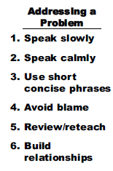
ZACHOWANIA ANTYSPOŁECZNE INTERWENCJA
Rozwiązywanie trudnych sytuacji
Należy pamiętać, że do rozwiązywania problemów niezbędne jest:
- aktywne słuchanie;
- okazywanie zainteresowania;
- nieobwinianie;
- budowanie atmosfery zaufania
i bezpieczeństwa;
- reagowanie na problem tak szybko, jak to możliwe.

Slide 69
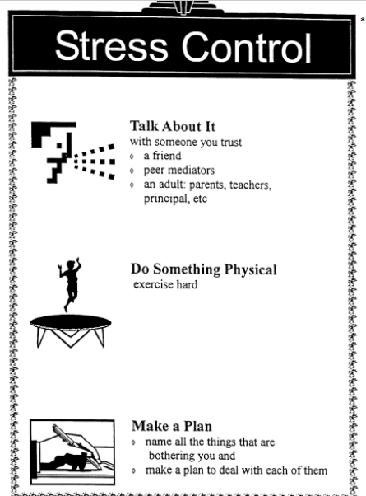
MATERIAŁY POMOCNICZE
Dla ułatwienia nauki prawidłowej komunikacji czy kontroli stresu nauczyciele mogą posiłkować się planszami i materiałami dydaktycznymi. Umieszczenie materiałów w widocznym miejscu w klasie pozwala odwoływać się do nich zawsze, gdy to konieczne.

Slide 70
PRACA Z UCZNIEM PRZEJAWIAJĄCYM ZACHOWANIA ANTYSPOŁECZNE
ERASMUS + 2019-1-PL01- KA201-06486

Slide 71
KRADZIEŻ
Robin i Maks są uczniami piątej klasy. Siedzą na ławce na szkolnym boisku, rozmawiając i jedząc drugie śniadanie.
Adam, kolega ze starszej klasy, spaceruje sam po boisku. Przechodząc obok chłopców, niepostrzeżenie zabiera portfel z plecaka Maksa.
Po dzwonku na lekcję Maks zauważa, że nie ma portfela w plecaku.
Robin od razu wskazuje na Adama, ponieważ wie, że ten już wcześniej zabierał innym uczniom ich rzeczy.
Adam ma opinię „szkolnego łobuza”, ponieważ wielokrotnie wagarował, malował graffiti na murach szkoły, a nauczyciele podejrzewają, że zdarzało mu się również pić alkohol.
Koleżanki Maksa postanowiły poinformować dyrektora szkoły o kradzieży.
Nikt nie miał wątpliwości, że to Adam zabrał Maksowi portfel.

Slide 72
PRACA Z UCZNIEM PRZEJAWIAJĄCYM ZACHOWANIA ANTYSPOŁECZNE
ERASMUS + 2019-1-PL01- KA201-06486

Slide 73
PAMIĘTAJ
Skuteczni nauczyciele znacznie częściej dyscyplinują za pomocą nagród niż kar. Pozytywne interakcje powinny być normą, a kary zostać zminimalizowane.

Slide 74
ZACHOWANIA ANTYSPOŁECZNE
ZALECENIA
W sytuacji trudnej zachowaj spokój.
Panuj nad swoim tonem głosu oraz mimiką.
Upewnij się, że uczniowie wiedzą, że krytyka odnosi się do ich niewłaściwego zachowania, a nie do nich samych.
Wyjaśnij uczniowi znaczenie jego zachowania i daj szansę, aby je poprawił.
Nigdy nie bagatelizuj problemów uczniów.
Unikaj rozwiązywania konfliktów w sposób „wygrany-przegrany”.
Zadbaj, aby uczniowie wzięli odpowiedzialność za swoje zachowanie.
Traktuj wszystkich uczniów z szacunkiem i życzliwością.
Słuchaj uważnie.

Slide 75
ZACHOWANIA ANTYSPOŁECZNE
ZALECENIA
Bądź przykładem dla swoich uczniów.
Jasno wyrażaj uwagi dotyczące niewłaściwych zachowań i podkreślaj ich negatywne konsekwencje.
Bądź świadomy różnic kulturowych i etnicznych.
Rozwijaj kompetencje osobiste i społeczne uczniów.
Unikaj etykietowania uczniów.
Dostrzegaj i nagradzaj zachowania prospołeczne uczniów.
Rozmowy na temat negatywnych zachowań uczniów staraj się przeprowadzać na osobności.

Slide 76
PRACA Z UCZNIEM NIE AKCEPTUJĄCYM ODMIENNOŚCI KULTUROWYCH
I IDEOLOGICZNYCH
ERASMUS + 2019-1-PL01- KA201-06486

Slide 77
ZNACZENIE RELACJI RÓWIEŚNICZYCH
Interakcje rówieśnicze pełnią istotne funkcje rozwojowe. Interakcje dziecka
z rówieśnikami są zazwyczaj naturalne
i dobrowolne w przeciwieństwie do interakcji z dorosłymi, stwarzają tym samym okazję do rozwijania nowych umiejętności społecznych.
Rówieśnicy stanowią źródło informacji o normach i regułach społecznych. Są zatem istotnym czynnikiem wzmacniającym zachowania społeczne oraz korygującym zachowania aspołeczne.
Rówieśnicy stanowią wzorzec, do którego uczniowie mogą się odwoływać, określając własną samoocenę.

Slide 78
PRZYCZYNY TRUDNOŚCI
W RELACJACH RÓWIEŚNICZYCH
Wśród przykładowych przyczyn konfliktów rówieśniczych wymieniamy:
impulsywność;
zaburzenia komunikacyjne
zachowania antyspołeczne
Problemy internalizacji;
różnice kulturowe;
różnice ideologiczne;
niepełnosprawności

Slide 79
RÓŻNICE KULTUROWE WPROWADZENIE
Jedną z przyczyn trudności w relacjach rówieśniczych są różnice kulturowe między uczniami. Zdarza się, że młodzi ludzie nie potrafią zaakceptować tych różnic. Zatem jednym z nowych wyzwań stojących dziś przed wychowawcami jest tworzenie wizji praktyki pedagogicznej w odniesieniu do różnorodności kulturowej, etnicznej, społecznej, seksualnej i religijnej.

Slide 80
RÓŻNICE KULTUROWE WPROWADZENIE

Slide 81
RÓŻNICE KULTUROWE WPROWADZENIE
We współczesnych społeczeństwach wielokulturowość wyłania się jako podstawowa koncepcja. Taka perspektywa postuluje edukację, w której różnorodność jest nie tylko obserwowana, ale także doceniana i włączana do programów nauczania i praktyk pedagogicznych. W takiej perspektywie nauczyciel odgrywa kluczową rolę kształtując w uczniach postawę tolerancji wobec odmienności.

Slide 82
RÓŻNICE KULTUROWE WPROWADZENIE
Każdy człowiek ma prawo do poznania, wyrażania i ochrony własnej tożsamości kulturowej, etnicznej, religijnej i językowej.
W Konwencji o Prawach Dziecka zwraca się szczególną uwagę na prawo do własnej tożsamości kulturowej. Artykuł 29 gwarantuje dzieciom edukację, która rozwija szacunek do ich kultury, języka i wartości.
Artykuł 30 uznaje w szczególności prawo dzieci należących do mniejszości narodowych i etnicznych do korzystania z dóbr własnej kultury oraz praktykowania własnej religii i języka.

Slide 83
RÓŻNICE KULTUROWE
Różnice kulturowe mogą być źródłem problemów w relacjach rówieśniczych. Czasami uczniowie ujawniają uprzedzenia wobec odmienności innych. Uprzedzenia te przejawiają się poprzez m.in.:
- dyskryminację;
- różne formy przemocy;
- homofobię;
- rasizm;
- postawy seksistowskie;
- nietolerancję religijną;
- wykluczanie osób z niepełnosprawnościami.
Do wyzwań współczesnej szkoły należy więc kształtowanie wśród uczniów postaw otwartości i tolerancji wobec Innych.

Slide 84
RÓŻNICE KULTUROWE
Wielokulturowość jest istotnym wyzwaniem dla współczesnej edukacji. Otwartość i akceptacja wobec różnorodności i odmienności powinny definiować każde środowisko szkolne. W tym celu należy:
- dostosowywać programy nauczania i wychowania tak, aby uwzględniały postawę tolerancji wobec Innych;
- wdrażać nowe strategie radzenia sobie ze stereotypami i uprzedzeniami kulturowymi;
- przygotować wszystkich pracowników szkoły na ewentualne incydenty dyskryminujące uczniów ze względu na ich odmienność kulturową etc;
- nawiązać współpracę z rodzicami w celu przekazania szkolnej strategii działania na rzecz tolerancji;
- włączać się, inicjować i realizować projekty ukierunkowane na rozwijanie tolerancji społecznej;
- współpracować z instytucjami wspierającymi działania szkoły (np. fundacje, stowarzyszenia, poradnie).

Slide 85
RÓŻNICE KULTUROWE
Wynikiem globalizacji i procesów migracyjnych jest kulturowe, etniczne, językowe
i ekonomiczne zróżnicowanie społeczności szkolnych. Uczniowie pochodzący z różnych obszarów kulturowych wnoszą do środowiska szkolnego własne wzorce zachowań, przekonania, doświadczenia życiowe. Różnice te mogą być negatywnie postrzegane przez grupę rówieśniczą, co może wywoływać wśród takich uczniów m. in. poczucie alienacji, niepowodzenia szkolne, niską samoocenę, problemy emocjonalne, zachowania autodestrukcyjne lub antyspołeczne.
Zadaniem nauczycieli jest zatem identyfikowanie problemów uczniów i podejmowanie działań prewencyjnych i korekcyjnych wobec przejawów dyskryminacji.

Slide 86
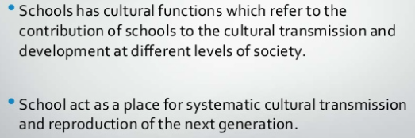
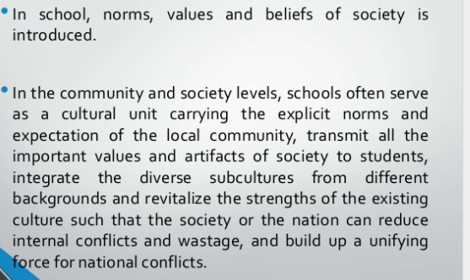
SZKOŁA JAKO INSTYTUCJA KULTURY
Szkoły muszą być postrzegane jako instytucje wielokulturowe:

Slide 87
RÓŻNICE KULTUROWE - WSKAZÓWKI
Nauczyciele powinni dowiedzieć się więcej o pochodzeniu, wartościach, historii, praktykach i tradycjach uczniów z innych kręgów kulturowych. Taka wiedza będzie pomocna w dostosowaniu planów i programów edukacyjnych.
Nauczyciele, którzy znają i rozumieją osobiste doświadczenia swoich uczniów, potrafią łatwiej nawiązać z nimi relacje. Nazywa się to nauczaniem wrażliwym kulturowo.
Nauczyciele wrażliwi kulturowo:
uznają i szanują różnice kulturowe;
uczą rozumieć i doceniać dziedzictwo kulturowe własne i innych;
dostrzegają i doceniają potencjał uczniów z grup dyskryminowanych społecznie;
stosują różnorodne techniki nauczania w celu kształtowania postawy tolerancyjnej uczniów (np. odgrywanie ról, opowiadanie historii, oglądanie filmów);
inicjują spotkania ze znanymi przedstawicielami mniejszości narodowych, itp.

Slide 88
RÓŻNICE KULTUROWE - WSKAZÓWKI
JAK POSTĘPOWAĆ?
CZEGO UNIKAĆ?
Nie zaczynaj rozmowy od terminów negatywnych tj. stereotypy, uprzedzenia czy rasizm. Zawierają one bowiem krytykę i pseudoinformacje - jest mało prawdopodobne, że takie podejście zmieni nastawienie uczniów.
Zawsze pozytywnie wypowiadaj się na temat różnorodności i odmienności wśród uczniów. Doceniaj różnice kulturowe w klasie i podkreślaj, że odmienność jest zjawiskiem ciekawym
i mogącym ubogacać całą społeczność szkolną. Zachęcaj uczniów do dzielenia się informacjami na temat swoich tradycji, zwyczajów, języka – porównuj je, ale nigdy nie wartościuj. Zawsze podkreślaj równorzędność kultur.

Slide 89
RÓŻNICE KULTUROWE - WSKAZÓWKI
JAK POSTĘPOWAĆ?
CZEGO UNIKAĆ?
Zacznij od omówienia postaw wobec różnic kulturowych i pokaż uczniom ich konsekwencje.
Unikaj niezaplanowanego podejmowania tematów różnic kulturowych w klasie. Wprowadź uczniów w tematy związane z odmiennością kulturową, a kiedy zbudujesz solidne podstawy teoretyczne, pozwalaj na samodzielne wyciąganie wniosków. Unikaj sytuacji, kiedy uczniowie bezrefleksyjnie i bezwiednie powielają stereotypy i uprzedzenia.

Slide 90
RÓŻNICE KULTUROWE - WSKAZÓWKI
JAK POSTĘPOWAĆ?
CZEGO UNIKAĆ?
Podkreślaj, że wszyscy uczniowie są członkami jednej społeczności szkolnej oraz mogą nawzajem uzupełniać się, czerpać wiedzę i korzyści ze swoich odmiennych doświadczeń. Rozwijaj wśród swoich uczniów potrzebę dążenia do wartości takich jak: szacunek, akceptacja, tolerancja i wolność.
Unikaj przesadnego podkreślania i wyolbrzymiania różnic. Pamiętaj, że Twoim głównym celem jest dbanie o poczucie jedności i przynależności do grupy.

Slide 91
RÓŻNICE KULTUROWE - WSKAZÓWKI
JAK POSTĘPOWAĆ?
CZEGO UNIKAĆ?
Dbaj o rozwijanie tolerancji wśród wszystkich uczniów, na każdym etapie edukacji.
Nie faworyzuj ani dyskredytuj żadnych grup społecznych, kulturowych czy etnicznych.

Slide 92
RÓŻNICE KULTUROWE - WSKAZÓWKI
JAK POSTĘPOWAĆ?
CZEGO UNIKAĆ?
Włącz na stałe do programu nauczania wiedzę dotyczącą poznawania i rozumienia różnic międzykulturowych.
Unikaj incydentalnych i jedynie przypadkowych rozmów i działań na temat tolerancji. Nie dobieraj materiałów i treści zawierających subiektywne i jednostronne podejście do tematu różnic kulturowych.

Slide 93
RÓŻNICE KULTUROWE - WSKAZÓWKI
JAK POSTĘPOWAĆ?
CZEGO UNIKAĆ?
Podkreślaj, że różnice między uczniami są naturalną częścią życia w społeczności szkolnej. Wytłumacz, że celem nie jest tylko akceptacja różnic, ale też czerpanie
z nich inspiracji i wiedzy.
Nie wartościuj różnic i nie stwarzaj wrażenia, że w szkole istnieje jakiś „główny nurt” i większość. Podkreślaj, że społeczność szkolną tworzą wszyscy uczniowie, na takich samych zasadach bez względu na różnice pomiędzy nimi.

Slide 94
RÓŻNICE KULTUROWE - WSKAZÓWKI
JAK POSTĘPOWAĆ?
CZEGO UNIKAĆ?
Rozwijaj wśród uczniów umiejętności i postawy ułatwiające funkcjonowanie w zróżnicowanym kulturowo świecie.
Nie moralizuj.
Nie oskarżaj.

Slide 95
RÓŻNICE KULTUROWE - WSKAZÓWKI
JAK POSTĘPOWAĆ?
CZEGO UNIKAĆ?
Zaczynaj rozmowy od pojęć dobrze znanych uczniom takich jak: akceptacja, zrozumienie, tolerancja. Następnie wykorzystuj je do poruszania aktualnych kwestii społecznych i politycznych.
Nie używaj zbyt trudnych i abstrakcyjnych pojęć.

Slide 96
RÓŻNICE KULTUROWE - WSKAZÓWKI
JAK POSTĘPOWAĆ?
CZEGO UNIKAĆ?
Zaangażuj członków lokalnej wielokulturowej społeczności do działań na rzecz rozwijania tolerancji wśród uczniów (np. rodziców, liderów społeczności i przedstawicieli wyznań i religii).
Nie ograniczaj dyskusji tylko do tych, które od dawna funkcjonują w danym kraju. Nie pomijaj rozmów o aktualnych wydarzeniach i problemach.

Slide 97
PRACA Z UCZNIEM NIE AKCEPTUJĄCYM ODMIENNOŚCI KULTUROWYCH
I IDEOLOGICZNYCH
ERASMUS + 2019-1-PL01- KA201-06486

Slide 98
RÓŻNICE KULTUROWE -
HISTORIA CHŁOPCA Z SYRII
Zayn jest migrantem z Syrii.
Jest bardzo nieśmiały i nie chce rozmawiać z kolegami. Ma duże problemy z językiem polskim.
Gdy nauczycielka zadaje pytania, Zayn zazwyczaj milczy.
Na dzisiejszej lekcji nauczycielka poprosiła go, aby opowiedział o swoim imieniu i zwyczajach w jego kraju. Zachęciła go, aby nauczył innych uczniów mówić „dzień dobry” i „dziękuję” w swoim języku.
Gdy tylko Zayn zaczął mówić, jego koledzy z klasy zaczęli śmiać się z jego błędów językowych.

Slide 99
PRACA Z UCZNIEM NIE AKCEPTUJĄCYM ODMIENNOŚCI KULTUROWYCH
I IDEOLOGICZNYCH
ERASMUS + 2019-1-PL01- KA201-06486

Slide 100
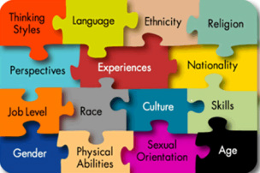
CULTURAL DIFFERENCES KEEP IN MIND...
Różnice kulturowe to temat niezwykle złożony, czasem bardzo osobisty i budzący silne emocje. W myśleniu na temat różnic międzykulturowych nie chodzi tylko o "Innych", ale również o nas samych. Kwestia postrzegania różnic dotyka bowiem samej istoty tego, kim "my" jesteśmy i odnosi się do sedna naszej tożsamości.

Slide 101
PAMIĘTAJ...

Slide 102
PRACA Z UCZNIEM Z UPRZEDZENIAMI RASOWYMI
ERASMUS + 2019-1-PL01- KA201-06486

Slide 103
ZNACZENIE RELACJI RÓWIEŚNICZYCH
Interakcje rówieśnicze pełnią istotne funkcje rozwojowe. Interakcje dziecka
z rówieśnikami są zazwyczaj naturalne
i dobrowolne w przeciwieństwie do interakcji z dorosłymi, stwarzają tym samym okazję do rozwijania nowych umiejętności społecznych.
Rówieśnicy stanowią źródło informacji o normach i regułach społecznych. Są zatem istotnym czynnikiem wzmacniającym zachowania społeczne oraz korygującym zachowania aspołeczne.
Rówieśnicy stanowią wzorzec, do którego uczniowie mogą się odwoływać, określając własną samoocenę.

Slide 104
PRZYCZYNY TRUDNOŚCI
W RELACJACH RÓWIEŚNICZYCH
Wśród przykładowych przyczyn konfliktów rówieśniczych wymieniamy:
impulsywność;
zaburzenia komunikacyjne
zachowania antyspołeczne
Problemy internalizacji;
różnice kulturowe;
różnice ideologiczne;
niepełnosprawności

Slide 105
ZROZUMIEĆ RASIZM
Według Europejskiej Komisji przeciwko Rasizmowi i Nietolerancji przy Radzie Europy rasizm oznacza: przekonanie, że względy takie jak „rasa”, kolor skóry, język, religia, narodowość lub pochodzenie etniczne uzasadniają pogardę dla osoby lub grupy osób lub poczucie wyższości osoby lub grupy osób.
Rasizm może przybierać różne formy:
- żarty lub komentarze, które powodują obrazę lub ranią;
- wyzwiska lub obelgi słowne;
- nękanie;
- zastraszanie;
- wrogie komentarze w mediach lub w Internecie;
- akty przemocy fizycznej;
- wykluczanie z przestrzeni społecznej, zawodowej, edukacyjnej, kulturowej;
- utrudnianie dostępu do ogólnodostępnych zasobów.

Slide 106
ZROZUMIEĆ RASIZM
Podstawą każdej strategii edukacji antyrasistowskiej jest jednoznaczne
i szybkie identyfikowanie przejawów rasizmu. Niejednokrotnie wczesne wychwycenie tych objawów, może być utrudnione, ponieważ rasizm przybiera wiele często nieoczywistych form (milczenie, zaprzeczanie, wypieranie, bagatelizowanie). Dodatkowo zarówno sprawcy, jak i same ofiary, mogą świadomie lub nieświadomie utrudniać wczesną diagnozę problemów. Osoby przejawiające postawy rasistowskie zwykle zaprzeczają swoim czynom lub nie identyfikują ich jako przejawów ksenofobii, natomiast ofiary ukrywają incydenty, których doświadczają, ponieważ wstydzą się o nich mówić lub odczuwają wobec nich bezradność. W rezultacie braku wczesnego rozpoznania, skutki rasizmu mogą pozostać ukryte, niezrozumiałe lub zignorowane.

Slide 107
SKUTKI RASIZMU
Skutki rasizmu w szkole:
niepowodzenia edukacyjne;
klimat lęku i zagrożenia;
zaburzenia w relacjach rówieśniczych;
zaburzenia w kształtowaniu się tożsamości osobistej i społecznej;
konflikty między środowiskiem szkolnym a społecznością lokalną;
poczucie bezradności i spadek samooceny uczniów;
zachowania antyspołeczne uczniów;
niezadowolenie ze szkoły;
wagary;
wczesne opuszczanie systemu edukacyjnego;
poczucie alienacji.

Slide 108
PRZEJAWY RASIZMU
W SZKOLE
Wskaźniki rasizmu to m. in.:
wrogość lub brak współpracy między grupami;
pojawienie się rasistowskiego graffiti;
propaganda faszyzmu i totalitaryzmu;
akty dyskryminacji;
negatywne komentarze, wyśmiewanie lub obrażanie osób odmiennych „rasowo”, językowo, etnicznie etc.;
cyberrasizm;
nękanie psychiczne i przemoc fizyczna;
nieuzasadnione obniżanie wymagań wobec niektórych grup uczniów;
edukacja niesprzyjająca tolerancji i integracji społecznej.

Slide 109
ZWALCZANIE RASIZMU I DYSKRYMINACJI W SZKOLE
Jedynie kompleksowe działania mogą skutecznie wyeliminować zachowania dyskryminacyjne uczniów:
zaangażowanie całej społeczności szkolnej;
przyjęcie kompleksowej strategii zwalczania rasizmu i dyskryminacji
szkolenie całej kadry nauczycielskiej w zakresie pracy w środowisku wielokulturowym;
systematyczne i ciągłe podejmowanie działań na rzecz tolerancji;
szybka identyfikacja konfliktów na tle rasowym;
stworzenie systemu monitorowania incydentów rasistowskich w szkole;
zapewnienie edukacji na temat praw człowieka jako integralnej część programu nauczania.

Slide 110
ZWALCZANIE RASIZMU I DYSKRYMINACJI W SZKOLE
Świadomość problemu
Samoświadomość i autorefleksja są podstawowymi elementami skutecznego przeciwdziałania rasizmowi i dyskryminacji w szkole. Nauczyciele powinni mieć świadomość pozytywnych konsekwencji, jak i trudności, które mogą pojawiać się w środowisku wielokulturowym. Odmienność kulturowa, seksualna, religijna czy ekonomiczna może powodować pewne napięcia i konflikty
w środowisku szkolnym. Aby skutecznie przeprowadzić działania korygujące, ważne jest, aby stale monitorować i szybko demaskować wszelkie przejawy dyskryminacji. Kolejnym wymagającym wyzwaniem stawianym nauczycielom jest dotarcie do własnych, często nieświadomie utrwalanych i przekazywanych stereotypów i schematów myślenia. Aby skutecznie uczyć zachowań antydyskryminacyjnych nauczyciele powinni aktywnie wyrażać swój sprzeciw wobec wszelkich przejawów rasizmu i dyskryminacji.

Slide 111
ZWALCZANIE RASIZMU I DYSKRYMINACJI W SZKOLE
Dostosowanie programu nauczania do potrzeb społeczności wielokulturowej
Nauczyciele powinni promować równouprawnienie i stanowić model tolerancyjnego zachowania dla wszystkich uczniów. W szkolnych programach nauczania
i wychowania powinno się uwzględniać treści promujące tolerancję i otwartość wobec przedstawicieli wszystkich kultur.

Slide 112
ZWALCZANIE RASIZMU I DYSKRYMINACJI W SZKOLE
Rozwój zawodowy nauczycieli w zakresie kompetencji kulturowych
Nauczyciele powinni stale podnosić poziom swojej wiedzy i umiejętności w zakresie nauczania i wychowania w środowisku wielokulturowym.

Slide 113
ZWALCZANIE RASIZMU I DYSKRYMINACJI W SZKOLE
Prowadzenie lekcji wychowawczych na temat różnic kulturowych
Aby zapobiegać rasizmowi, nauczyciele muszą otwarcie rozmawiać z uczniami o problemach. Takie spotkania wymagają od nauczyciela nie tylko przygotowania merytorycznego, ale też wrażliwości i umiejętności budowania na lekcji atmosfery zaufania i bezpieczeństwa. Należy pamiętać, że takie rozmowy mogą być dla uczniów transformującym doświadczeniem edukacyjnym.

Slide 114
ZWALCZANIE RASIZMU I DYSKRYMINACJI W SZKOLE
Świadomość wpływu uprzedzeń rasowych na zachowania uczniów
Nauczyciele muszą mieć świadomość, że niektóre zaburzenia zachowania uczniów są efektem uprzedzeń rasowych, kulturowych, społecznych, religijnych etc.

Slide 115
ZWALCZANIE RASIZMU I DYSKRYMINACJI W SZKOLE
Współpraca z instytucjami zewnętrznymi i społecznością lokalną
Aby skutecznie zwalczać rasizm każda szkoła musi nawiązać współpracę z instytucjami zewnętrznymi i społecznością lokalną. Włączanie się szkoły w projekty prowadzone przez różne organizacje społeczne jest doskonałym sposobem na rozwijanie zachowań prospołecznych. Należy również uwzględnić możliwość zapraszania przedstawicieli różnych grup kulturowych, religijnych etc. Organizowanie nieformalnych spotkań klasowych, również może być skutecznym sposobem na stworzenie poczucia wspólnoty i pokazanie uczniom, że ich doświadczenia i doświadczenia innych rodzin są podobne i równie wartościowe.

Slide 116
ZWALCZANIE RASIZMU I DYSKRYMINACJI W SZKOLE
Włączanie osób narażonych na dyskryminację
Ważnym założeniem działań antydyskryminacyjnych jest aktywne angażowanie w procesy edukacyjne osób należących do grup narażonych na dyskryminację, zgodnie z ideą, że lepiej robić coś „z kimś” a nie „dla kogoś”.

Slide 117
ZWALCZANIE RASIZMU I DYSKRYMINACJI W SZKOLE
Podnoszenie świadomości uczniów na temat rasizmu i dyskryminacji
Rasizm jest wynikiem funkcjonujących w społeczeństwie mechanizmów władzy, dominacji i kontroli. Niektóre przekonania rasistowskie są podtrzymywane w społeczeństwie w sposób świadomy lub nieświadomy. Opinia, że dyskryminacji dopuszczają się tylko „źli” ludzie jest nieprawdziwa. Aby podnosić świadomość uczniów na temat rasizmu, należy systematycznie organizować spotkania, warsztaty, dyskusje itp. Skutecznym narzędziem ułatwiającym pracę z uczniami, możne być np. film dokumentalny pt. „Niebieskoocy/Brązowoocy” pokazujący eksperyment Jane Elliott.
ZOBACZ: Wideo_1
https://www.dailymotion.com/video/xwnfv3

Slide 118
ZWALCZANIE RASIZMU I DYSKRYMINACJI W SZKOLE
Ukazywanie skutków niezamierzonych działań
Ludzie powszechnie zakładają, że ich dobre intencje mają większe znaczenie niż niezamierzone działania. W takich sytuacjach o wiele trudniej przyznać się do błędu, a często winą za sytuację obarcza się drugą osobę, siłę wyższą, przypadek losu.
Bez uświadomienia sobie własnych uprzedzeń czy tendencji do dyskryminacji, można utrwalać i przekazywać innym negatywne wzorce i przekonania, nie zdając sobie z tego sprawy.

Slide 119
ZWALCZANIE RASIZMU I DYSKRYMINACJI W SZKOLE
Zachęcanie uczniów do odważnego wskazywania zachowań rasistowskich
Podstawą skutecznego działania nauczycieli jest rozwijanie wśród uczniów postawy obywatelskiej i cywilnej odwagi w przeciwstawianiu się aktom dyskryminacji i przemocy. Ważne zatem jest wzbudzanie w uczniach poczucia odpowiedzialności, zamiast poczucia winy.
Nauczyciele powinni udzielać informacji, jak zapobiegać i reagować w przypadku dyskryminacji innych. Ważne jest podkreślanie, że niewyrażanie zdecydowanego sprzeciwu wobec rasizmu jest w zasadzie jego utrwalaniem i wzmacnianiem. Milczenie jest współudziałem w aktach rasizmu.

Slide 120
ZWALCZANIE RASIZMU I DYSKRYMINACJI W SZKOLE
Wyjaśnienie hierarchicznej natury rasizmu
Doświadczenia rasizmu są spotęgowane, gdy różne formy dyskryminacji łączą się, tworząc bardziej intensywne doświadczenie wykluczania.
Na przykład, doświadczenia młodych czarnych mężczyzn związane z rasizmem mogą się znacznie różnić od doświadczeń młodych czarnych kobiet. Należy wyjaśnić uczniom, że możliwe jest doświadczanie opresji w jednej kategorii, ale bycie uprzywilejowanym w innej.
ZOBACZ: Wideo_2

Slide 121
ZWALCZANIE RASIZMU I DYSKRYMINACJI W SZKOLE
Bądź świadomy traumy swoich uczniów
Nauczyciele czasami uczą o rasizmie, nie uwzględniając emocji i doświadczeń swoich uczniów.
Należy wspierać uczniów, którzy doznali traumy z powodu dyskryminacji, a nie tylko karać sprawców takich czynów.
Nauczyciele powinni zwracać uwagę na sposób przekazywania treści antydyskryminacyjnych. Omawiając drażliwe tematy, należy z wyprzedzeniem poinformować o tym uczniów. W ten sposób będą oni mogli się przygotować lub zgłosić swoje wątpliwości. Znajomość problemów uczniów, pomaga unikać używania potencjalnie traumatyzujących obrazów, przykładów lub filmów.

Slide 122
ZWALCZANIE RASIZMU I DYSKRYMINACJI W SZKOLE
Modelowanie zachowań antydyskryminacyjnych
Nauczyciele powinni pamiętać, że dla swoich uczniów są wzorem do naśladowania.
Nigdy nie mogą komentować w sposób niestosowny, wyśmiewać się ani wyrażać nieprzychylnych opinii na temat osób postrzeganych jako „Inne”.
Nauczyciele powinni zachęcać uczniów do myślenia o różnych kulturach jako odmiennych, a nie lepszych lub gorszych.

Slide 123
ZWALCZANIE RASIZMU I DYSKRYMINACJI W SZKOLE
Uwzględnienie w programie nauczania informacji
o różnorodności i odmienności kultur
W celu rozwijania postaw tolerancji i akceptacji należy do programów nauczania wprowadzać lektury, filmy, materiały, które będą dostarczały wiedzy na temat istnienia i funkcjonowania wielu kręgów kulturowych.

Slide 124
ZWALCZANIE RASIZMU I DYSKRYMINACJI W SZKOLE
Skupianie się na zmianach, a nie na wzbudzaniu poczucia winy
Doświadczanie trudności jest istotną częścią procesu uczenia się. Szczególnie w przypadku tematów wrażliwych, do których należy edukacja antyrasistowska, należy uwzględniać doświadczenia i emocje swoich uczniów.
Prowadzone rozmowy czy warsztaty powinny wspierać uczniów w przejściu z uczucia dyskomfortu do potrzeby zmiany, nie wpajając przy tym poczucia winy czy wstydu.

Slide 125
PRACA Z UCZNIEM Z UPRZEDZENIAMI RASOWYMI
ERASMUS + 2019-1-PL01- KA201-06486

Slide 126
W TRAKCIE LEKCJI...
Na lekcji historii nauczyciel mówi o niewolnictwie.
Jacek przerywa nauczycielowi i mówi, że jest za niewolnictwem, ponieważ istnieją różne rasy i niektóre z nich muszą być podporządkowane.
Jackowi zaczyna wtórować Michał, który ma takie samo zdanie.
Zuzia i Osuffo interweniują, mówiąc, że to, co powiedzieli chłopcy, jest bzdurą.
W klasie panuje zamieszanie, niektórzy uczniowie zaczynają się denerwować
i oczekują reakcji nauczyciela.
Osuffo jest szczególnie wzburzony, ponieważ jego rodzina pochodzi z Afryki.
Uczniowie zaczynają się kłócić.

Slide 127
PRACA Z UCZNIEM Z UPRZEDZENIAMI RASOWYMI
ERASMUS + 2019-1-PL01- KA201-06486
Problems in peer relationships

Slide 128
PAMIĘTAJ
Problem dyskryminacji rasowej należy do tematów wrażliwych.
W planowaniu procesu edukacyjnego, ze szczególną troską należy podchodzić do osób, które doświadczyły w przeszłości przejawów dyskryminacji. Prawidłowo zaplanowane działania korygujące zachowania rasistowskie wśród uczniów, powinny opierać się na takich filarach, jak:
- zaprzeczanie utartym i krzywdzącym stereotypom;
- poszerzanie wiedzy na temat istnienia wielu, równorzędnych i równych sobie kręgów kulturowych;
- włączaniu w proces edukacyjny filmów, książek i innych materiałów, prezentujących kulturową różnorodność świata;
- wzbudzanie w uczniach poczucia solidarności i jedności oraz chęci współtworzenia zmian;
- kształtowanie wrażliwości i empatii wobec osób doświadczających dyskryminacji.

Slide 129
PAMIĘTAJ
Klasa szkolna powinna być miejscem wzajemnej akceptacji
i tolerancji wobec każdej odmienności.
Należy szybko identyfikować i reagować na każdy przejaw dyskryminacji, a nie bagatelizować lub odrzucać go.

Slide 130
PAMIĘTAJ
Naucz uczniów, jak rozpoznawać zachowania rasistowskie.
Zapoznaj uczniów z sylwetkami ludzi, którzy walczyli z dyskryminacją.
Uświadamiaj uczniów, że ludzie ze wszystkich części świata wnoszą istotną wiedzę i doświadczenia do wspólnego dziedzictwa.
Stwórz z uczniami „mapę osiągnięć ludzkości”. Przygotuj informacje
o znanych osobach z różnych kręgów kulturowych, które dokonały istotnych odkryć i z różnych względów stały się znane na całym świecie. Unikaj na mapie „czarnych plam”. Pokaż uczniom, że każdy kontynent czy obszar geograficzny jest sobie równorzędny. Pozwól uczniom proponować swoje przykłady.
Wprowadzaj do programu nauczania treści z zakresu wielokulturowości.
Angażuj do współpracy przedstawicieli mniejszości narodowych.
Stwórz uczniom przestrzeń i możliwości do samodzielnych poszukiwań
i zdobywania wiedzy na temat lokalizacji, historii, kultury, współczesnych warunkach życia i kluczowych problemach konkretnych grup mniejszościowych.

